Slide 1
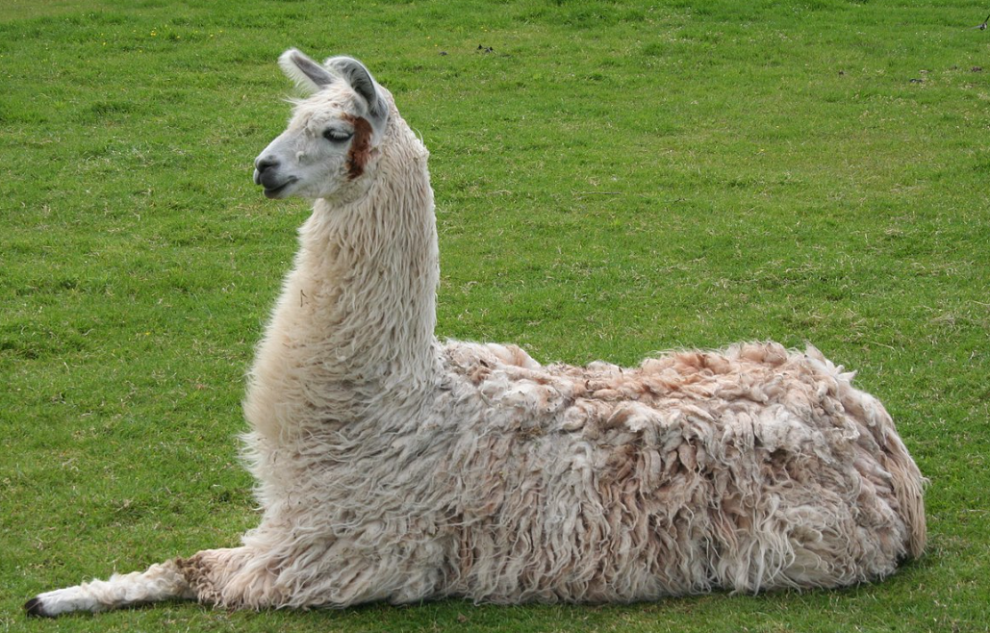
Large Language Model
RAG
Vector Stores

Slide 2
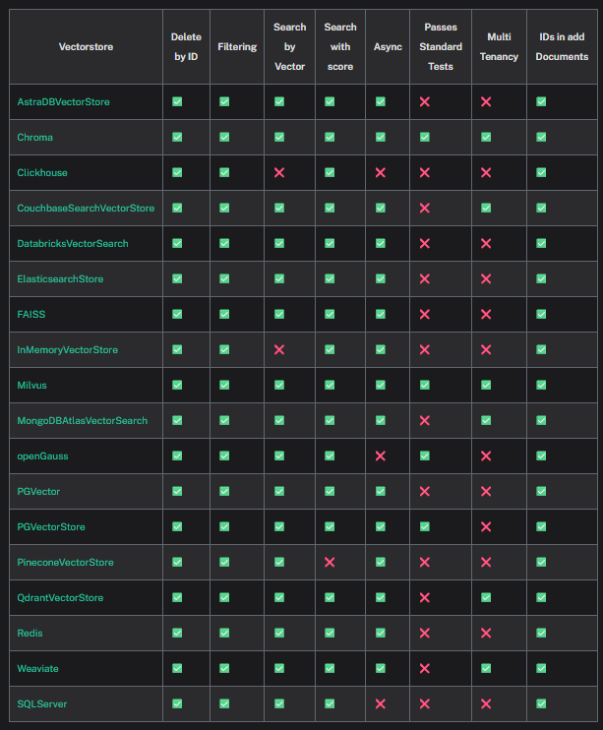
Solidification du VectorStore
Par défaut le VectorStore est en RAM
Perte à chaque redémarrage
Il existe une grande quantité de fournisseur de base de données vectorielles

Slide 3
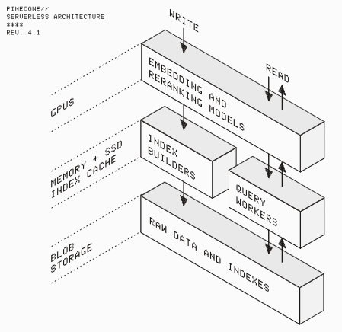
PineCone
Base de données vectorielle
SaaS

Slide 4
FAISS
Facebook
Existe un mode CPU
FAISS-cpu
Existe en mode GPU
Très rapide
Nécessite CUDA
FAISS-gpu

Slide 5
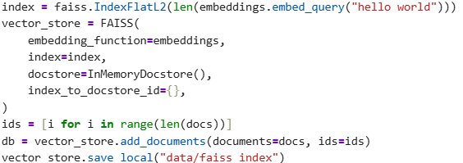
FAISS

Slide 6
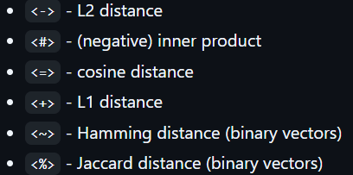
PgVector
Base de données de vectorielle
Nécessaire au-delà de 10M Chunks
Stockage fiable++
Rapide
Compatible SQL
SELECT * FROM items ORDER BY embedding <=> '[3,1,2]'

